Slide 1
第八课 中国的三胎政策
生词练习

Slide 2
生词表一生词（课文第一、二段生词）

Slide 3
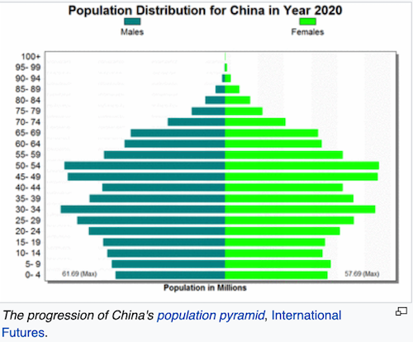
出台 实行 三胎政策/三孩政策
中国政府什么时候出台了二胎政策？(Oct, 2015)
中国政府什么时候出台了三胎政策？(May 2021)
中国政府什么时候开始实行三孩政策？(Aug, 2021)
为什么中国政府要实行三胎政策？(老龄化)
Notes:
蓝色词汇老师带读两遍，然后请学生两人一组问答下面的问题。最后一个问题可以参考图片回答。

Slide 4
出生率 生育率 年龄 总和 数量
birth rate fertility rate total fertility rate death rate
women of childbearing age
育龄女性：处于生育年龄的女性
生育年龄：15-49岁
Notes:
蓝色词汇老师带读两遍
请学生看英文，说中文

Slide 5
总和生育率 育龄女性 育龄夫妻 平均
biǎo shì
总和生育率是1表示indicate一对育龄夫妻平均生一个孩子；总和生育率是2.1表示是什么？
问一问你左右的同学：“你的父母养了几个孩子？”
你和你的同学的家庭的平均生育率是多少？
Notes:
蓝色词汇老师带读两遍，然后请学生两人一组问答下面的问题。

Slide 6
2021年不同国家的总和生育率
韩国 | 1.09
日本 | 1.38
匈牙利 | 1.48
中国 | 1.7
美国 | 1.84
伊朗 | 1.93
阿根廷 | 2.2
哪些国家的总和生育率比较高？哪些国家的比较低？
生育率太低会造成cause什么问题？
世代更替是什么意思？
要想达到世代更替，生育率至少应该达到多少？
xiōng yá lì
zào
yī lǎng
ā gēn tíng
Notes:
老师带读蓝色标题，然后请学生两人一组根据表格问答问题。

Slide 7
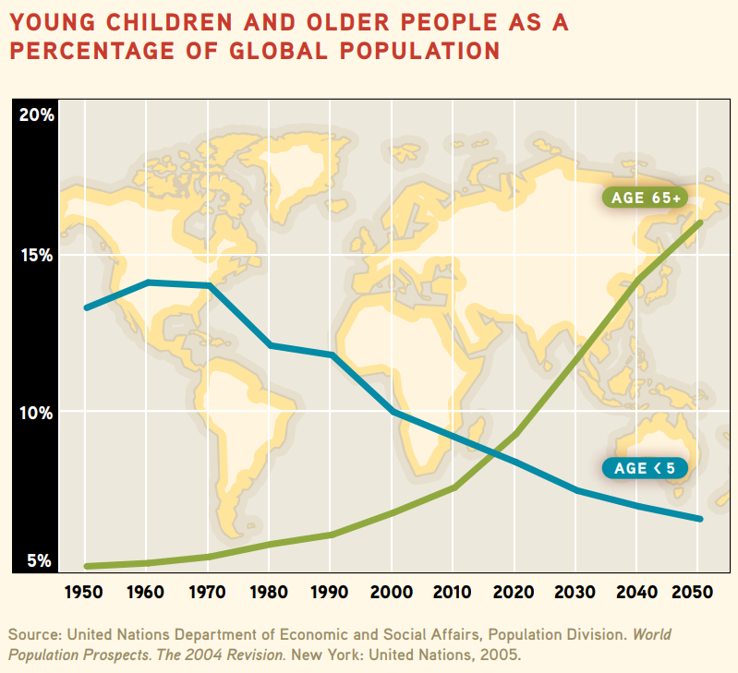
老龄化 趋势 加重 减少 扭转…趋势
老龄化是什么意思？请用中文解释。
为什么会出现人口老龄化的问题？
如果新出生人口不断减少，老龄化趋势加重，会产生什么问题？
怎么扭转老龄化趋势？
Notes:
蓝色词汇老师带读两遍，然后带着学生一起看图，描述, 说出目标句 “新出生人口越来越少/不断减少，老年人口越来越多/不断增加”
然后请学生两人一组讨论4个问题
参考答案：
2. 出生率/生育率比较低，老年人的死亡率比较低
3. 加重养老负担
4. 提高出生率，鼓励大家多生孩子 （中国实行了三胎政策）

Slide 8
倒数 倒数第…
谁的成绩是第一名？
谁的成绩是第二名？
谁的成绩是最后一名？
谁的成绩是倒数第一？
谁的成绩是倒数第二？
今天你的倒数第二节课是什么？
学生 | GPA
小王 | 4
小张 | 3.8
小李 | 3.5
小钱 | 3
小孙 | 2.5
小陈 | 1.5
Notes:
蓝色词汇老师带读两遍，然后请学生两人一组问答下面的问题

Slide 9
亚洲
欧洲
非洲
大洋洲
北美洲
南美洲
南极洲
建议此处插入一张包括七大洲的地图
Notes:
老师带读左边的词，然后指着地图请学生说每个大洲的名字。

Slide 10
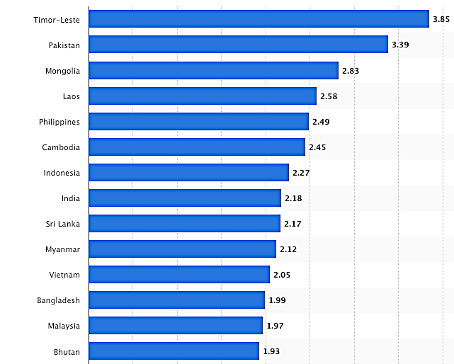
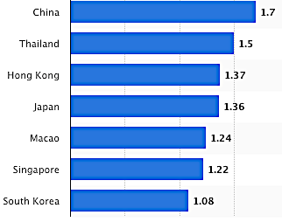
总和生育率 亚洲 倒数
中国的总和生育率在整个亚洲的排名ranking是多少？
pái
(2020 年)
Notes:
https://www.statista.com/statistics/1171367/apac-total-fertility-rates-by-country-or-region/
蓝色词汇老师带读两遍，然后一起读问题，请学生根据图片一起回答。

Slide 11
世代更替 总和生育率 减少 至少 出台/实行 三胎/三孩 趋势 亚洲 扭转
第七次人口普查显示indicate，2020年中国的_____只有1.3，在整个____已经进入了倒数。要想达到____，____应该____达到2.1。如果总和生育率低于2.1，人口数量就会慢慢____，老龄化____就会加重。为了____这一趋势，中国政府____了____政策。
Notes:
蓝色词汇老师带读两遍，然后请学生两人一组阅读、讨论完成完形填空练习。最后全班一起读一遍，说答案。

Slide 12
生词表二生词（课文第三、四、五段生词）

Slide 13
薪水/工资 费用 …费 贷款 负担
学费 生活费 水费 电费 网费
学生贷款 房贷 车贷 高利贷
你工作吗？你每个月的薪水大概是多少？
你每个月的生活费大概是多少？你这个学期的学费是多少？
你有学生贷款吗？你有车贷吗？
你父母买房子的时候贷款了吗？贷了多少钱？
你觉得你父母的经济负担重吗？为什么？

Slide 14
薪水/工资 费用 …费 负担 风险 人口 生育率
持续
升高↑ 降低↓
增加 减少
加重 减轻
continued to (grow/increase/decrease...)
高/低
多/少
重
status
process of change
什么工作是风险比较高的工作？
从开始工作到现在，你的薪水升高了，降低了，还是没变？
怎么做可以减轻你父母的经济负担？
如果中国的生育率持续降低，会出现什么问题？

Slide 15
不断 持续
增加——减少
加重——减轻
提高——降低
升高——下降
为了____父母的经济负担，他从15岁就 开始打工。
这几年房价持续____。
如果总和生育率____下降，人口数量就会不断____，老龄化趋势就会不断____。
我请老板_____我的薪水，否则我就辞职。
如果想要____生育率，政府应该怎么做？
cí

Slide 16
提供 VS 提高 VS 升高
这家旅馆不____早餐。
这家旅馆____洗衣服务。
今天气温____了。
在过去20年中，中国的房价持续____。
老板____了我的薪水。
中国政府想____中国的生育率。

Slide 17
负担：N & V 负担得起 负担不起
我父母的经济负担比较重。
如果养三个孩子，我的负担就会大大加重。
很多人不想生三胎，是因为他们负担不起买大房子的费用。
你的父母负担得起你的大学学费吗？
你负担得起每个月1000块的房租吗？
你觉得你以后养得起三个孩子吗？
为什么现在很多中国人觉得他们生不起三个孩子？

Slide 18
怀孕 丢 风险
女性在什么年龄怀孕比较好？为什么？
女性怀孕以后有没有丢掉工作的风险？为什么？
你丢过什么东西吗？后来找到了吗？

Slide 19
优势 竞争优势
毕业以后找工作的时候 ，你觉得你有什么竞争优势？
要想让自己在找工作的时候更有竞争优势，你现在应该做什么？
生育率高的国家有什么优势？生育率低的国家有什么劣liè势？

Slide 20
事业 职场 工作 打拼
N？ V？
年轻人在_____中打拼的压力是非常大的。
“我打算在北京____几年，然后回老家买房子。”
很多女性生完孩子再回到____以后，竞争优势就不在了。
中国政府重视教育____的发展吗？

Slide 21
提供 支持 保障 (合法) 权益 完善 制度
生育制度 社会保障制度
你以后想做什么工作？你的父母支持你吗？
美国的旅馆一般会提供什么服务？
美国的社会保障制度完善吗？有什么问题？
翻译：国家应该保障女性的合法权益。
美国的产假制度是什么样的？
(多长时间？有没有薪水？爸爸也有产假吗？)
chǎn

Slide 22
完善……政策 / 制度 / 服务 /设施
保障 …的 权利 / 利益 / 权益 /安全
improve fertility policy
improve social security system
improve after-sales service
improve public facilities
guarantee women’s individual rights
guarantee the security of the students
protect consumers’ legitimate rights and interests
system
service
facilities
rights
interest/benefit

Slide 23
判断红色的词的词性 (part of speech)
政府应该完善社会保障制度。
美国的社会保障制度完善吗？
国家应该保障女性的合法权益。
你的父母支持你的选择吗？
虽然这件事风险很大，但他给了我很大的支持。
学校给学生提供什么奖学金？
如果养不起，就不应该盲目地生孩子。
adv V & adj V V&N V&N N
盲目地 完善 提供 支持 保障 风险

Slide 24
判断红色的词的词性 (part of speech)
政府应该完善社会保障制度。
美国的社会保障制度完善吗？
国家应该保障女性的合法权益。
你的父母支持你的选择吗？
虽然这件事风险很大，但他给了我很大的支持。
学校给学生提供什么奖学金？
如果养不起，就不应该盲目地生孩子。
adv V & adj V V&N V&N N
盲目地 完善 提供 支持 保障 风险

Slide 25
体会到
have learned/realized (through experience) that…
生了孩子以后，她体会到……。
生了二胎以后，他体会到……。
开始工作以后，我体会到……。
在教育第二个孩子的过程中，他体会到……。
我学习中文快三年了，我体会到……
process

Slide 26
用括号里的词回答问题 Use words in the ( ) to answer the questions.
为什么有很多育龄女性不愿意生二胎或者三胎？
生育对女性的工作可能会产生什么影响？
(工作压力、丢掉工作、风险、竞争优势)
很多中国人的经济负担比较重，请你猜一猜为什么？
(房价升高、房贷、车贷、孩子的教育费用……)
中国大城市的房价平均多少钱一平方米？
m²

